Slide 1
Cây
(Tree)

Slide 2
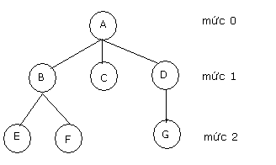
Khái niệm cây
Cây là một đồ thị định hướng thỏa mãn các tính chất sau:
Có một đỉnh đặc biệt được gọi là gốc cây
Mỗi đỉnh C bất kỳ không phải là gốc, tồn tại duy nhất một đỉnh P có cung đi từ P đến C. Đỉnh P được gọi là cha của đỉnh C, và C là con của P
Có đường đi duy nhất từ gốc tới mỗi đỉnh của cây.
Gốc
Đỉnh trong
Lá

Slide 3
Cài đặt cây bằng mảng con trỏ
Template <class Item>
class Node {
Item data;
List<Node*> children;
}
Node<Item>* root;
(Xem hình vẽ)
root
A
B
C
D
E
F
G

Slide 4
Cài đặt cây bằng hai con trỏ
template <class Item>
class Node
{
Item data;
Node* firstChild;
Node* nextSibling;
};
Node<Item>* root;
root
A
B
C
D
E
F
G

Slide 5
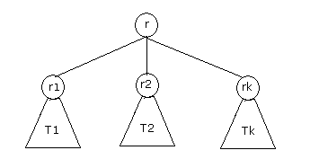
Duyệt cây

Slide 6
Duyệt cây theo thứ tự trước
Thăm gốc r.
Duyệt lần lượt các cây con T₁,..., T_{k} theo thứ tự trước
A B E F C D G

Slide 7
Duyệt cây theo thứ tự trước
Template <class Item>
Preorder (Node* root) {
visit (root);
for each child r do
Preorder (r);
}

Slide 8
Duyệt cây theo thứ tự sau
Duyệt lần lượt các cây con T₁,..., T_{k} theo thứ tự sau
Thăm gốc r.
E F B C G D A

Slide 9
Duyệt cây theo thứ tự sau
Template <class Item>
Postorder (Node* root) {
for each child r do
Postorder (r);
visit (root);
}

Slide 10
Duyệt cây
Duyệt cây T theo thứ tự trước có nghĩa là:
  Thăm gốc r.
  Duyệt lần lượt các cây con T1,..., Tk theo thứ tự trước.
Duyệt cây T theo thứ tự trong được quy định như sau:
  Duyệt cây con T₁ theo thứ tự trong
  Thăm gốc r
  Duyệt lần lượt các cây con T₂, ..., T_{k} theo thứ tự trong.
Duyệt cây T theo thứ tự sau được tiến hành như sau:
  Duyệt lần lượt các cây con T₁, ...T_{k} theo thứ tự sau
  Thăm gốc r

Slide 11
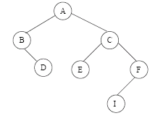
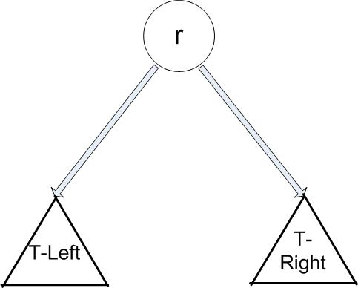
Cây nhị phân
template <class Item>
Class Node
{
Item data; // Dữ liệu chứa trong mỗi đỉnh
Node* left;
Node* right;
};

Slide 12
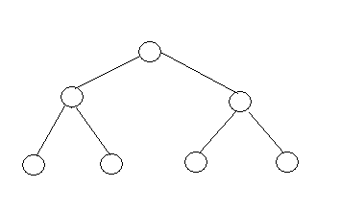
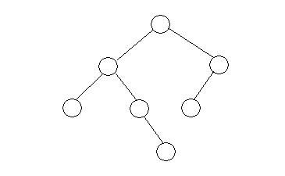
Các kiểu cây nhị phân
Cây nhị phân đầy đủ
Cây nhị phân cân bằng: Độ cao cây con bến trái và bên phải chênh nhau không quá một

Slide 13
Problem
Bài toán: Cho một danh sách các đối tượng, hãy tổ chức cấu trúc dữ liệu để thực hiện các phép toán dưới đây một cách hiệu quả:
Tìm kiếm (search)
Thêm vào (insert)
Xóa đi (delete)
Đáp án: Dùng cấu trúc cây tìm kiếm nhị phân

Slide 14
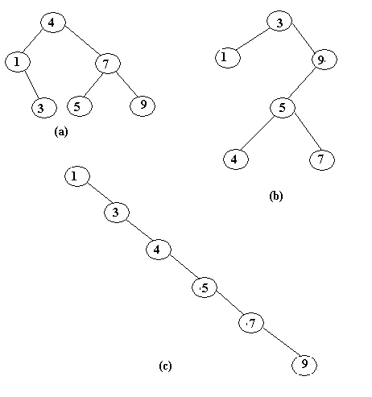
Cây tìm kiếm nhị phân
Cây nhị phân rỗng là cây tìm kiếm nhị phân
Cây nhị phân không rỗng T là cây tìm kiếm nhị phân nếu:
  Khóa của gốc lớn hơn khóa của tất cả các đỉnh ở cây con trái T_{L} và nhỏ hơn khóa của tất cả các đỉnh ở cây con phải T_{R}
  Cây con trái T_{L} và cây con phải T_{R} là các cây tìm kiếm nhị phân.

Slide 15
Phép toán tìm kiếm (search)
binarySearchTree (Node* root, lookingData) {
if (Root == NULL)
return NULL;
else
if (root.data == lookingData)
return root
else
if (root.data < lookingData)
return binarySearchTree (root.right, lookingData)
else
return binarySearchTree (root.left, lookingData)
}

Slide 16
Phép toán tìm kiếm phần tử nhỏ nhất - lớn nhất
//Root != NULL
Min (Node* root) {
if (Root .left == NULL)
return root
else return Min (root.left)
}
Max (Node* root) {
if (Root .right == NULL)
return root
else return Max (root.right)
}

Slide 17
Phép toán thêm vào (insert)
insert (Node* root, insertData) {
if (Root == NULL)
Root ← insertData
else
if (insertData < Root.data )
insert (root.left, insertData)
else
insert (root.right, insertData)
}

Slide 18
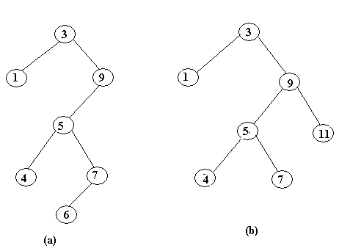
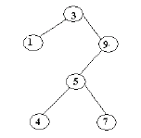
Phép toán thêm vào (insert)
Thêm phần tử 6
Thêm phần tử 11

Slide 19
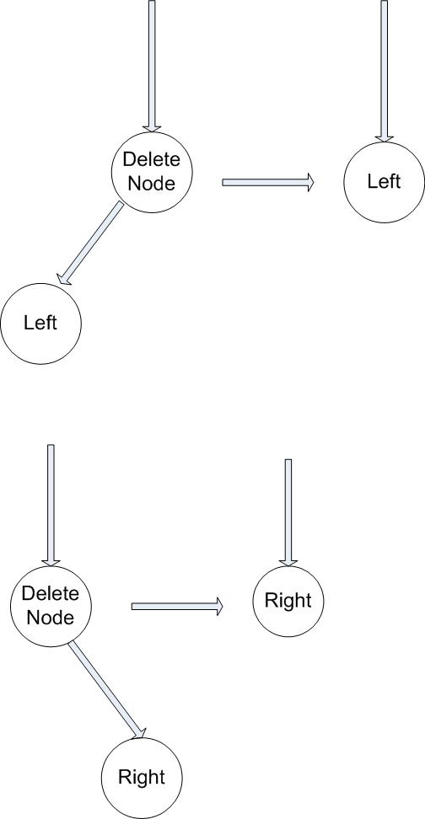
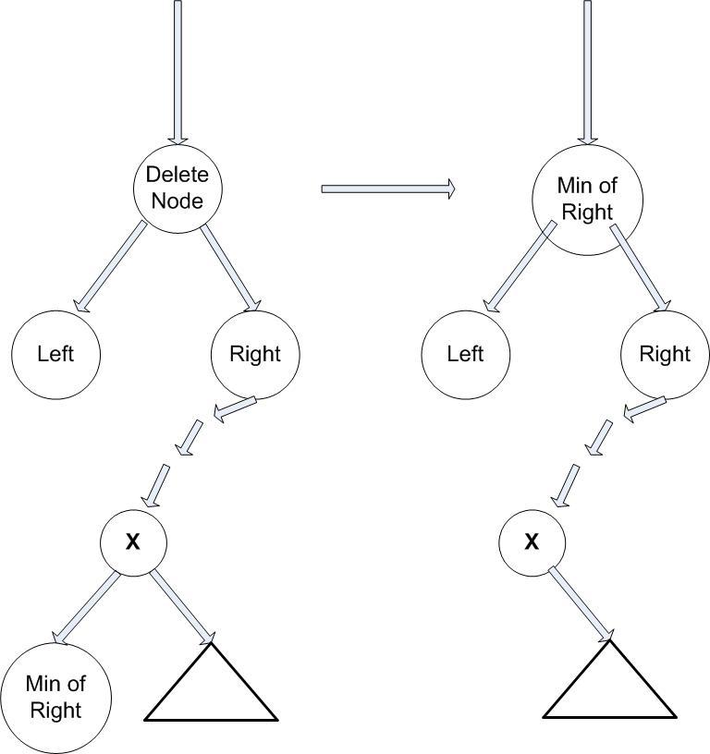
Phép toán xóa (delete)

Slide 20
Phép toán xóa (delete)
5
5
2
7
3
7
3
6
11
6
11
(a)
8
12
(b)
8
12
9
9
Xóa đỉnh 2
5
2
8
(c)
3
6
11
9
12
Xóa đỉnh 7

Slide 21
Phép toán xóa (delete)
Delete (root, deleteData) {
if (deleteData < root.data)
Delete (root.left, deleteData); //Loại ở cây con trái
else if (deleteData > root.data)
Delete (root.right, deleteData); // Loại ở cây con phải
else if (root.left != NULL && root.right != NULL) {
min ← Min (root.right);
root ← min;
Delete min;
} else if (root.left == NULL)
root = root.right
else
root = root.left
}

Slide 22
Bài tập
Hãy vẽ ra cây tìm kiếm nhị phân được tạo thành bằng cách xen lần lượt các dữ liệu với các giá trị khoá là 5, 9, 2, 4, 1, 6, 10, 8, 3, 7, xuất phát từ cây rỗng. Sau đó hãy đưa ra cây kết quả khi loại gốc cây.
Giả sử tập dữ liệu được lưu giữ dưới dạng cây tìm kiếm nhị phân. Bài toán tìm kiếm phạm vị được xác định như sau: Cho hai giá trị khoá k₁ < k₂, ta cần tìm tất cả các dữ liệu d mà k₁ ≤ d.key ≤ k₂. Hãy thiết kế và cài đặt thuật toán cho bài toán tìm kiếm phạm vi.

